Slide 1

PROYECTO “FitMeal”
PRESENTACIÓN FINAL CAPSTONE

Slide 2
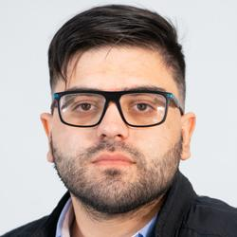
PROYECTO “FitMeal”
INTEGRANTES DEL PROYECTO
Nicolas Garces
Scrum master, Desarrollador, QA, Diseñador.

Slide 3
PROYECTO “FitMeal”
DESCRIPCIÓN DEL PROYECTO
Problema o dolor
Muchas personas tienen ingredientes en su casa pero no saben qué preparar, terminan desperdiciando o cocinando siempre lo mismo.
Propuesta de solución
FitMeal es una aplicación web que permite:
Registrar ingredientes de la despensa.
Guardar esta información.
Generar recetas automáticas realistas usando IA (OpenAI).
Mostrar resultados de forma clara, ordenada y práctica.

Slide 4
PROYECTO “FitMeal”
Objetivo General
Desarrollar una aplicación web que genere opciones de recetas en base a los ingredientes que el usuario tiene en su despensa, utilizando inteligencia artificial.
Objetivos Específicos
Permitir al usuario registrar y cargar su despensa.
Generar recetas realistas en base a los ingredientes ingresados.
Integrar la API de OpenAI para sugerencias automáticas.
Mostrar las recetas de forma clara y amigable.
Almacenar recetas generadas en historial y permitir favoritos.

Slide 5
PROYECTO “FitMeal”
Alcance y limitaciones del proyecto
Alcance:
Registro de ingredientes en base de datos local (XAMPP/MySQL).
Generación automática de recetas con GPT.
Interfaz web responsive y funcional.
Historial y favoritos.
Limitaciones:
Requiere conexión a internet para la generación con IA.
No tener ingredientes.

Slide 6
PROYECTO “FitMeal”
Metodología de trabajo para el desarrollo del proyecto
Enfoque: Enfoque ágil para priorizar adaptabilidad y entrega continua de valor.
Metodología: Scrum
Sprints cada dos semanas desde septiembre a diciembre 2025.
Product backlog con historias de usuario.
Reuniones de revisión, refinamiento y retrospectiva.
Uso de tablero Jira para gestión.

Slide 7
PROYECTO “FitMeal”
Release Plan del desarrollo del proyecto
Sprint | Fecha | Objetivos
1 | 02-16 Sep | Configuración entorno local (XAMPP, BD, estructura)
2 | 17-30 Sep | CRUD de despensa (guardar/cargar)
3 | 01-15 Oct | Diseño UI y maquetación web
4 | 16-31 Oct | Integración con API de OpenAI
5 | 01-15 Nov | Pruebas funcionales y documentación
6 | 16 Nov - 10 Dic | Ajustes finales

Slide 8
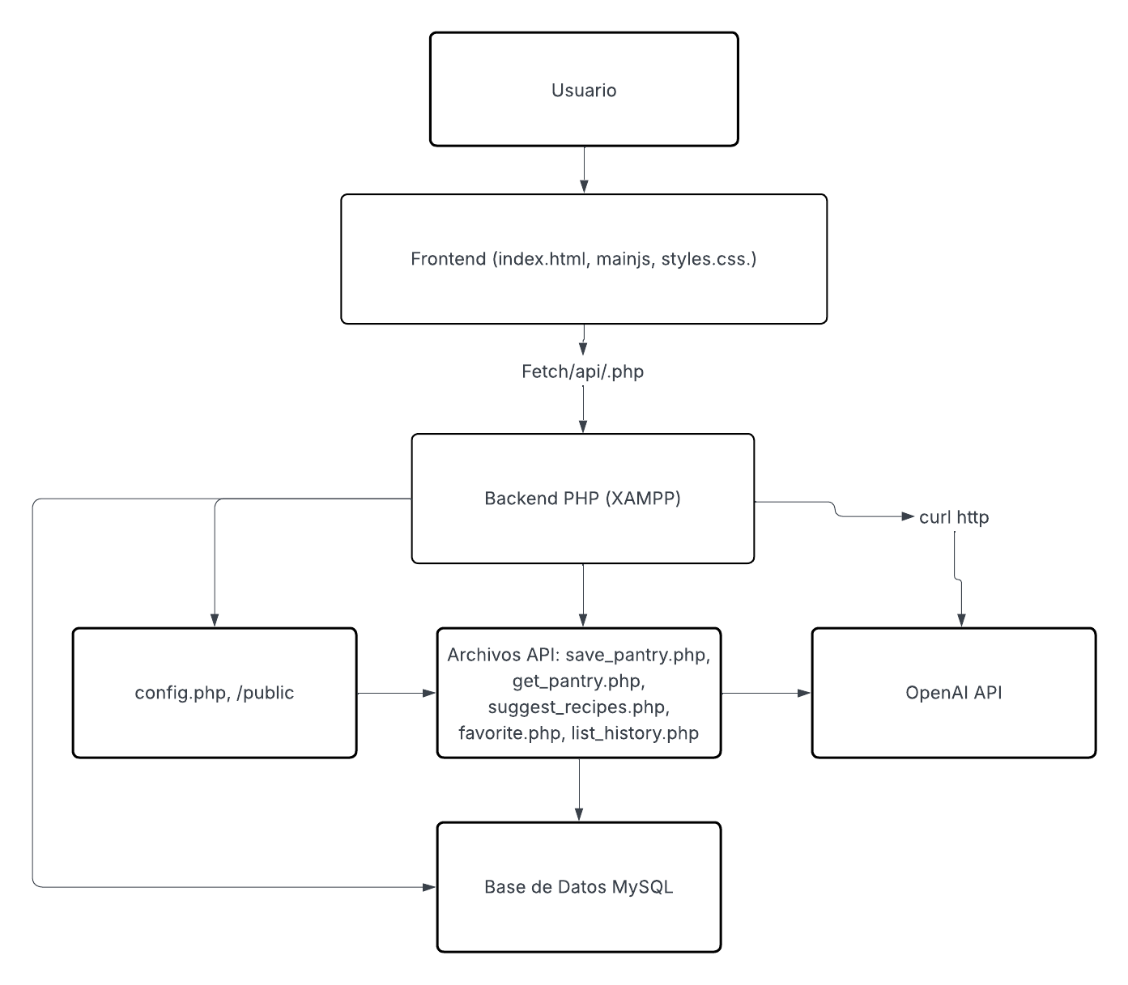
PROYECTO “FitMeal”
Arquitectura del software
*Presentar esquema

Slide 9
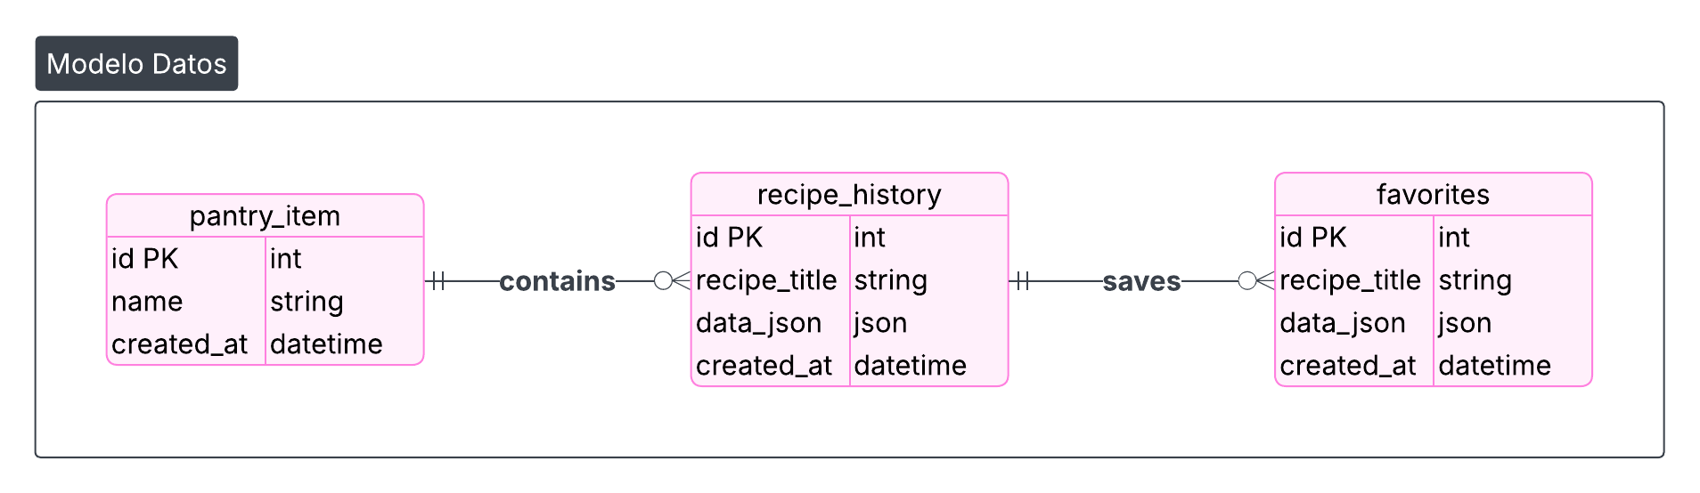
PROYECTO “FitMeal”
Modelo de datos

Slide 10





PROYECTO “FitMeal”
Tecnologías utilizadas
Frontend: HTML, CSS, JavaScript (Fetch API)
Backend: PHP, cURL, API OpenAI
BD: MySQL (XAMPP local)
Infraestructura: Playit.gg para túnel público
Gestión: Scrum · Jira · GitHub

Slide 11
DEMOSTRACIÓN DEL RESULTADO DEL PROYECTO
*Exposición del sistema

Slide 12
Resultados obtenidos

Slide 13
Obstáculos presentados durante el desarrollo

Slide 14
PREGUNTAS DE LA COMISIÓN

